Slide 1
Dan ružičastih majica
24. Veljače 2021.

Slide 2
POVIJEST
Ovaj običaj nastao je 2007. godine u Kanadi kada je dječak u znak podrške majci oboljeloj od karcinoma dojke došao u školu obučen u ružičastu majicu zbog čega je doživio izrugivanje I verbalno nasilje. Kolege iz njegovog razreda počeli su sljedećih dana dolaziti u školu identično obučeni kako bi mu iskazali potporu te ukazali na problem vršnjačkog nasilja u školama.

Slide 3
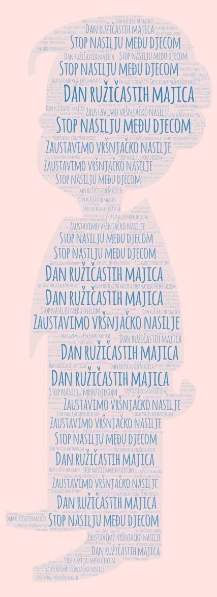
DAN RUŽIČASTIH MAJICA U HRVATSKOJ
Posljednje srijede u veljači obilježavamo Dan ružičastih majica kojim se na simboličan način želi skrenuti pozornost na problem sve učestalijega vršnjačkog nasilja u školama. Hrvatski sabor je 2017. godine proglasio taj dan Nacionalnim danom borbe protiv vršnjačkog nasilja.

Slide 4
VAŽNO
Dan ružičastih majica odlična je prilika da se još jednom skrene pozornost na ovaj gorući problem.
Bullying – termin preuzet iz engleskog jezika je (ovako ga definira Američko psihološko društvo: Bullying is a form of aggressive behavior in which someone intentionally and repeatedly causes another person injury or discomfort. Bullying can take the form of physical contact, words or more subtle actions) je i kod nas uobičajen naziv za vršnjačko nasilje. Pri čemu je bully termin kojim se označava osoba koja vrši takvo nasilje nad drugima.
Radi se o konstantnom obliku agresivnog (fizičkog ili verbalnog) zlostavljanja, vrijeđanja ili omalovažavanja pojedinca.
Ova vrsta nasilja može imati i svoj suptilniji oblik koji je teže prepoznati, pogotovo ako žrtva pati u sebi, ne govori o tome što joj se događa niti odraslima, niti svojim vršnjacima.
U novije vrijeme susrećemo se i sa specifičnim oblikom nasilja nazvanim cyber bulliyng – radi se o vrijeđanju i ponižavanju putem društvenih mreža na internetu (u ovo ubrajamo i nedozvoljeno objavljivanje nečijih slika, video zapisa ili javno vrijeđanje i negativno i posprdno komentiranje drugih osoba)

Slide 5
https://www.youtube.com/watch?v=brcegY49Ji0

Slide 6
Za projekt Dan ružičastih majica prezentaciju izradila Marina Lebo

